Slide 1
Ecole d’Ingénieurs Sup Galilée Université Paris 13
Présentation des résultats d’optimisation pour l’installation d’HINDUSCARE sur le marché Européen
AUGER Romain | RIO Charles

Slide 2
Objectifs & résultats
Rappel de l’objectif :
Minimisation de la distance parcourue par tonnes de produits
Résultat multi-sources : 523,9 km
Résultat mono-source : 534,5 km

Slide 3
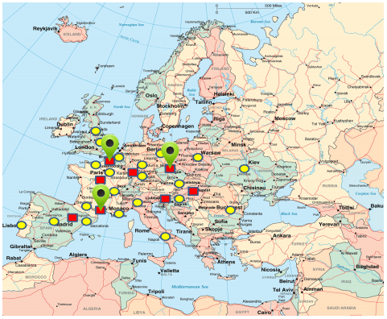

Sites sélectionnés
Lens (FRA)
Montpellier (FRA)
Prague (CZ)
Identiques en multi-sources et mono-source
Clients
Sites candidats
Sites sélectionnés

Slide 4
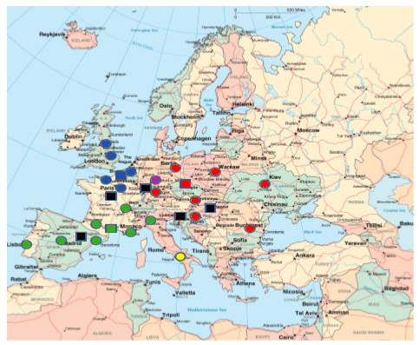
Détail des livraisons - Multisources
Lens et ses clients
Client mixte
Prague et ses clients
Client mixte
Montpellier et ses clients
Sites éliminés

Slide 5
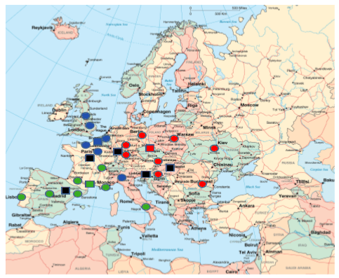
Détail des livraisons - Monosource
Lens et ses clients
Client mixte
Prague et ses clients
Client mixte
Montpellier et ses clients
Sites éliminés

Slide 6
Etude des distances de livraisons
Données sur les distances de livraisons pour chaque usine, en km
Multi-sources | Moyenne | Min | Max
Lens (FRA) | 351 | 140 | 552
Montpellier (FRA) | 619 | 170 | 1223
Prague (CZ) | 800 | 294 | 1506
Mono-source | Moyenne | Min | Max
Lens (FRA) | 425 | 140 | 974
Montpellier (FRA) | 631 | 170 | 1223
Prague (CZ) | 712 | 294 | 1379

Slide 7
Capacité industrielle des usines
Capacité usine : 11000 tonnes / an
Taux d’utilisation des usines :
 | Multi-sources | Mono-source
Lens (FRA) | 83% (9173 t) | 89% (9801 t)
Montpellier (FRA) | 100% | 97% (10633 t)
Prague (CZ) | 100% | 98% (10739 t)

